Slide 1


Salud Pública,
abordaje integral
Dr. Pablo Kuri Morales
Subsecretario de Prevención y Promoción de la Salud
Octubre, 2016

Slide 2
“...no existen límites, ni líneas divisorias entre la medicina humana y la animal...”
Rudolf Virchow (1821-1902)

Slide 3
Afectación Integral
Más de 50% de los hogares tienen por lo menos una mascota.
Los animales presentan un riesgo de enfermedades infecciosas zoonóticas.
Las alergias en animales son un problema cuya incidencia esta en aumento.
Los humanos pueden desarrollar lazos profundos con los animales, lo cual puede tener un efecto terapéutico.
Fuente:Human-Animal Medicine – Clinical Approaches to Zoonoses, Toxicants and other Shared Health Risks http://www.us.elsevierhealth.com/product.jsp?isbn=9781416068372 – 1st Edition (2010)

Slide 4
Afectación Integral
60% de las enfermedades humanas infecciosas conocidas son de origen animal (animales domésticos o salvajes).
Un 80% de agentes patógenos que pueden ser utilizados con fines de bioterrorismo son de origen animal.
Se estima que las pérdidas mundiales de producción de alimentos debidas a las enfermedades de los animales para el consumo humano superan el 20% de dicha producción.
Producir alimentos para 6 billones de personas en 2008 implicó 21 billones de animales; para 2020 se espera un incremento en un 50%.
Fuente: Yolanda, E. EL CONCEPTO “UNA SALUD” EN EL CONTEXTO GLOBAL ACTUAL. 2012. Revista electrónica de Veterinaria. 12-5B

Slide 5
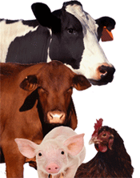
Solución Integral
“Una Salud”
Toma de conciencia colectiva del vínculo existente entre la salud animal y la salud humana.
Corresponsabilidad intersectorial.
Formulación de políticas públicas con intervención intersectorial.
Participación de iniciativa privada y sociedad civil.

Slide 6
Abordaje Integral
Gobierno
Sociedad Civil
Salud
Iniciativa privada
Interdisciplinario
Intersectorial

Slide 7
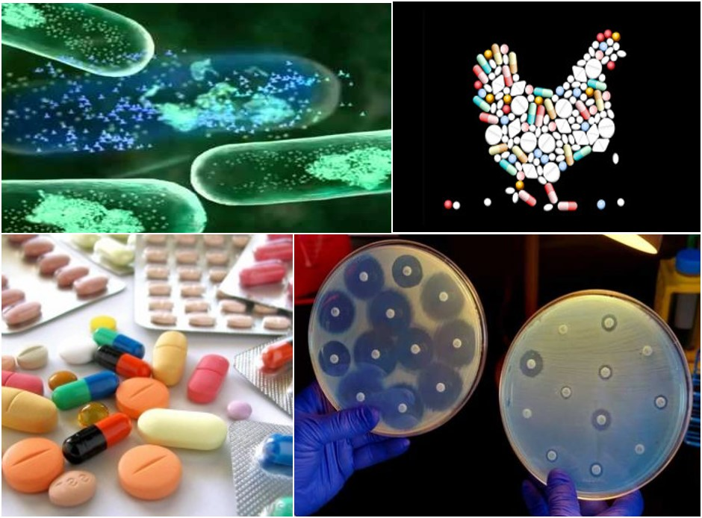
Ejemplo

Slide 8
Resistencia Antimicrobiana
Se debe a una serie de mutaciones adquiridas que modifican algún mecanismo o estructura bacteriana con los que el antibiótico normalmente interactúa, impidiendo que estos actúen.
Con frecuencia son resultado de un proceso de presión selectiva.
Diferentes mecanismos de resistencia se han observado desde la era pre-antibiótica como en los plásmidos.
Los principales mecanismos de resistencia son:
    Inactivación enzimática de los antibióticos.
    Impermeabilidad de la membrana o pared celular.
    Expulsión por mecanismos activos del antibiótico.
    Modificación del sitio blanco del antibiótico en la bacteria.
Fuente: *WHO, Antimicrobial Resistance Global Report on surveillance, 2014

Slide 9
Resistencia Antimicrobiana
Se ha convertido en un problema global tanto para lo salud de los humanos como para la de los animales.
700,000 defunciones anuales a nivel mundial causadas por infecciones multiresistentes, que podrían pasar a más de 10 millones de personas en el año 2050*.
En 2050 podrían fallecer más personas por infecciones resistentes que por cáncer. El impacto económico podría alcanzar los 100 trillones de dólares; es decir, entre el 2% y 3.5% del PIB mundial.
Se calcula que el costo anual en los Estados Unidos por la resistencia antibiótica es entre 100 millones y 30 billones de dólares.
Fuente: *WHO, Antimicrobial Resistance Global Report on surveillance, 2014 y O`Nell J. Tackling drug-resistant infections globally: final report and recommendations. 2016.

Slide 10
Salud animal / humana
Algunas causas:
  Uso irracional de antibióticos para tratar procesos infecciosos en humanos.
  Uso amplio, constante y difundido de antibióticos entre especies animales destinadas a consumo humano, con el fin de “prevenir infecciones” o bien, con fines de engorda.
  Hasta el 70% de la producción de antibióticos de importancia para los seres humanos en E.U., son empleados en animales**.
  No existe un estándar global en cuanto a la vigilancia a la resistencia antimicrobiana en la cadena de suministros alimentarios ni en el uso de medicamentos antimicrobianos.
Fuente: *WHO, Antimicrobial Resistance Global Report on surveillance, 2014
**FDA, 2012

Slide 11


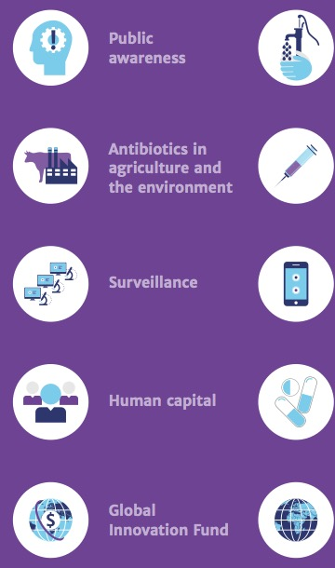
Solución Integral
Prevención y control de las infecciones en seres humanos y animales, concretamente a través de las inmunizaciones.
Supervisión y vigilancia de la resistencia a los antimicrobianos en seres humanos y animales.
Reforzamiento de las acciones de saneamiento básico: agua salubre y entornos saludables.
Inversión en sistemas de salud sólidos capaces de ofrecer cobertura sanitaria universal.
Fomento del acceso a antimicrobianos de calidad, seguros, eficaces y asequibles.
Fuente: O`Nell J. TACKLING DRUG-RESISTANT INFECTIONS GLOBALLY: FINAL REPORT AND RECOMMENDATIONS. 2016.

Slide 12
Solución Integral
Aumentar el número, el ingreso y el reconocimiento del personal de salud trabajando con enfermedades infecciosas.
Investigación y desarrollo para obtener nuevos antimicrobianos, otras alternativas terapéuticas, pruebas de diagnóstico rápido y nuevas vacunas.
Provisión de incentivos para innovar y mejorar los resultados en materia de salud pública.
Participación de la sociedad y la iniciativa privada.
Fuente: O`Nell J. TACKLING DRUG-RESISTANT INFECTIONS GLOBALLY: FINAL REPORT AND RECOMMENDATIONS. 2016.

Slide 13
Abordaje Nacional
2007 se convoca a expertos académicos en el área, a la reunión del Subcomité 30 “Resistencia a los Antimicrobianos del Comité Mexicano para la atención del Codex Alimentarius”
2010 Propuesta de lineamientos para la Acción, Regulación y Promoción para el uso adecuado de antibióticos en México.
2011 se reúne el Consejo Técnico Consultivo Nacional de Sanidad Animal (CONASA). Grupo multidisciplinario con la perspectiva profesional, académica (FMVZ), institucional (SENASICA, COFEPRIS, etc.), industria farmacéutica, productores, comercializadores, comunicadores y sociedad en general.
Fuente: Ochoa, F. Perspectiva y Retos de la Resistencia Antimicrobiana en México. 2015 de: http://bmeditores.mx/perspectiva-retos-resistencia-antimicrobiana-en-mexico/

Slide 14
Abordaje Internacional
2013 la OIE, OMS y FAO realizan Primera Conferencia Mundial sobre la Utilización de Antimicrobianos en Medicina Veterinaria.
  Cooperación internacional para asegurar la supervisión de la producción, importación, comercialización, distribución y uso de antimicrobianos en la medicina veterinaria.
2014 en México D.F., la OPS, OMS, SAGARPA, SENASICA y el Consejo Nacional de Salud (CONASA) organizan el primer taller de vigilancia integrada de la resistencia a los antimicrobianos (VIRAM).
2016 Participación de la Misión Permanente de México ante Naciones Unidas, a través del Embajador Juan José Gómez Camacho, en ocasión de la adopción de la Declaración Política de la Reunión de Alto Nivel de la Asamblea General de Naciones Unidas sobre Resistencia a los Antimicrobianos.
Fuente: Ochoa, F. Perspectiva y Retos de la Resistencia Antimicrobiana en México. 2015. bmeditores.mx/perspectiva-retos-resistencia-antimicrobiana-en-mexico/
-Palabras de la Misión Permanente de México antes las Naciones Unidas.

Slide 15
Abordaje Internacional
21 de septiembre de 2016 Naciones Unidas adopta Declaración Política para hacer frente a la resistencia a los antimicrobianos.
Aprobación del documento en Nueva York con participación de la Organización Mundial de la Salud (OMS), la FAO y la Organización Mundial de Sanidad Animal (OIE).
“México reconoce ante las Naciones Unidas las causas multifactoriales de la resistencia a los antimicrobianos, lo que implica la necesidad de la respuesta interinstitucional desde los campos de la salud, la alimentación y la ganadería, la industria farmacéutica y química, la formación médica y la información oportuna a la población en general, así como la gestión integral de los residuos peligrosos biológico-infecciosos.”
(Emb. Gómez Camacho)
Fuente: Centro de Noticias ONU: ONU aprueba declaración la lucha a la resistencia a los antimicrobianos. http://www.un.org/spanish/News/story.asp?NewsID=35869#.WA4umeB96hc

Slide 16
Siguientes pasos
Para mayo del 2017 tener planes nacionales de acción.
Iniciar e incrementar las campañas de concientización.
Involucrar actores no gubernamentales, como son la industria, los institutos de investigación y academia para hacer frente a este problema.
Movilizar recursos humanos y financieros, para el desarrollo de los planes nacionales de acción y la infraestructura relacionada.
Que la Organización Mundial de la Salud, la Organización de Alimentación y Agricultura, la Organización de la Salud Animal, el Banco Mundial y la Organización de las Naciones Unidas establezcan mecanismos de coordinación para dirigir los esfuerzos de la lucha contra AMR.
Fuente: Centro de Noticias ONU: ONU aprueba declaración la lucha a la resistencia a los antimicrobianos. http://www.un.org/spanish/News/story.asp?NewsID=35869#.WA4umeB96hc

Slide 17
El principio general para hacer frente a la resistencia es la promoción y la protección de la salud humana en el marco de “Una salud”, esto exige medidas multisectoriales coherentes, integradas y de amplio alcance, dados los vínculos entre la salud humana, animal y ambiental.
Naciones Unidas: Declaración Política de la reunión de alto nivel de la Asamblea General sobre la resistencia a los antimicrobianos. 22 de septiembre de 2016

Slide 18
Salud Pública,
abordaje integral
Dr. Pablo Kuri Morales
Subsecretario de Prevención y Promoción de la Salud
Octubre, 2016

